Slide 1
Multithreading en C++11
et autres features du C++ moderne

Slide 2
Pourquoi
Apparu en 1983?
Pourquoi encore aujourd’hui ?

Slide 3
Performance
Temps d’exécution
RAM

Slide 4
Portabilité
Lesser-known target processors supported in the standard release have included:
68HC11
A29K
CR16
C6x
D30V
DSP16xx
ETRAX CRIS
FR-30
FR-V
Intel i960
IP2000
M32R
MCORE
MIL-STD-1750A
MMIX
MN10200
MN10300
Motorola 88000
NS32K
ROMP
RL78
Stormy16
V850
Xtensa
Additional processors have been supported by GCC versions maintained separately from the FSF version:
Cortus APS3
ARC
AVR32
C166 and C167
D10V
EISC
eSi-RISC
Hexagon^{[51]}
LatticeMico32
LatticeMico8
MeP
MicroBlaze
Motorola 6809
MSP430
NEC SX architecture^{[52]}
Nios II and Nios
OpenRISC
PDP-10
PIC24/dsPIC
PIC32
Propeller
RISC-V
Saturn (HP48XGCC)
System/370
TIGCC (m68k variant)
TriCore
Z8000
ZPU
GCC target processor families as of version 4.3 include:
Alpha
ARM
AVR
Blackfin
Epiphany (GCC 4.8)
H8/300
HC12
IA-32 (x86)
IA-64 (Intel Itanium)
MIPS
Motorola 68000
PA-RISC
PDP-11
PowerPC
R8C / M16C / M32C
SPARC
SPU
SuperH
System/390 / zSeries
VAX
x86-64

Slide 5
Aucun frein
Si vous savez ce que vous faites: Gestion de la mémoire
Héritage multiple

Slide 6

Très populaire
www.tiobe.com

Slide 7
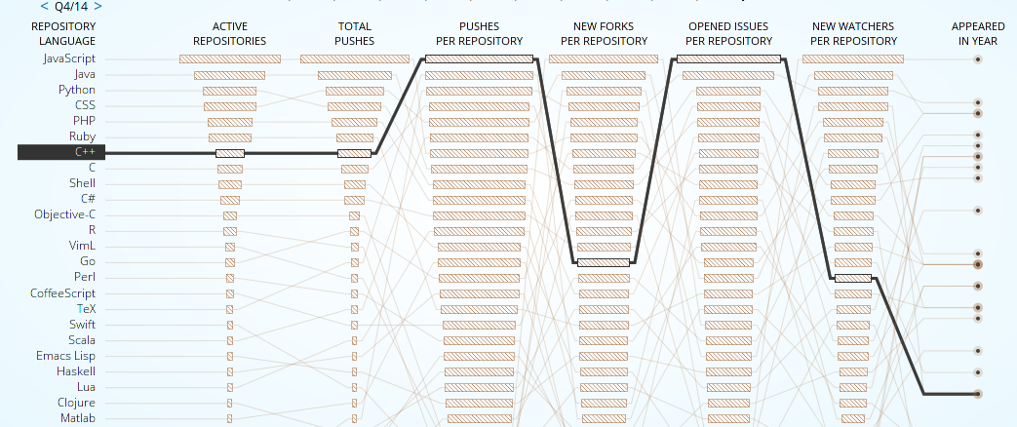
githut.info

Slide 8
Des tonnes d’outils
GCC
Clang
cppcheck
cpplint
Valgrind
...

Slide 9
Évolu toujours
Sujet de cette présentation ...

Slide 10
Mais...
Souvent par obligation:
API seulement en C
Processeur n’ayant qu’un compilateur C
Ressources limitées
Désavantages:
Dangereux!
Syntaxe laide et compliquée
Lent à coder: beaucoup de répétition

Slide 11
C++11/C++14
C++11: Version majeure, remplace C++03
C++14: Version mineure

Slide 12
Objectifs
Rendre le C++ plus facile à apprendre, plus sûre et plus performant.
La plupart des changements passent par la librairie standard

Slide 13
Features du langage
constexpr
extern template
liste d’initialisation étendu (ex: vecteur)
initialisation uniforme
Type inference (auto!)
for range
lambda
override/final
nullptr
enum class
using
Variadic template
UTF-8, UTF-16, UTF-32
= default, =delete
long long
static_assert
auto return (C++14)
0bxx (C++14)
[[decrepated]] (C++14)

Slide 14
Features librairie standard
Threads
Tuples
Hash Tables
Regex
Smart pointers
Metaprogrammation
Mutex partagés
User literals

Slide 15
Threads
API en C++ vs pthread en C => Plus simple, plus sûre
Multiplateforme

Slide 16
pthread
#include <stdlib.h>
#include <pthread.h>
#include <stdio.h>
void * foo() {
printf("test\n");
}
int main() {
int threads = 5, i = 0, ret = -1;
pthread_t * thread = malloc(sizeof(pthread_t)*threads);
for(i=0; i<threads; i++){
ret = pthread_create(&thread[i], NULL, &foo, NULL);
if(ret != 0) {
printf ("Create pthread error!\n");
exit (1);
}
}
for (i = 0; i < threads; i++) {
pthread_join(thread[i], NULL);
}
}

Slide 17
Exemple
#include <iostream>
#include <thread>
int main()
{
std::thread t([](){std::cout<<"Multithreading" << std::endl;});
t.join();
}

Slide 18
Paramètre et retour
#include <iostream> #include <thread> void cpp11(int param, int* result) { *result = param + 1; } int main() {
int result; std::thread t(cpp11, 1, &result); t.join();
std::cout << result << std::endl; }

Slide 19
Liste de threads
#include <iostream>
#include <thread>
#include <vector>
void cpp11()
{
for (int i=0; i<10; i++) {
std::cout << "PRINTN SO FAST!\n";
}
}
int main()
{
std::vector<std::thread> threads;
for (int i=0; i<std::thread::hardware_concurrency(); i++)
threads.push_back((std::thread(cpp11)));
for(auto& t: threads){
t.join();
}
}

Slide 20
Demo

